Slide 1
МИНИСТЕРСТВО ОБРАЗОВАНИЯ И НАУКИ КЫРГЫЗСКОЙ РЕСПУБЛИКИ
МИНИСТЕРСТВО НАУКИ И ВЫСШЕГО ОБРАЗОВАНИЯ РОССИЙСКОЙ ФЕДЕРАЦИИ
ГОСУДАРСТВЕННОЕ ОБРАЗОВАТЕЛЬНОЕ УЧРЕЖДЕНИЕ ВЫСШЕГО ПРОФЕССИОНАЛЬНОГО ОБРАЗОВАНИЯ КЫРГЫЗСКО-РОССИЙСКИЙ СЛАВЯНСКИЙ УНИВЕРСИТЕТ ИМЕНИ ПЕРВОГО ПРЕЗИДЕНТА РОССИЙСКОЙ ФЕДЕРАЦИИ Б.Н. ЕЛЬЦИНА
ЕСТЕСТВЕННО-ТЕХНИЧЕСКИЙ факультет
Кафедра информационных и вычислительных технологий
Выпускная квалификационная работа на тему: Разработка программных средств для распределенной системы мониторинга технического состояния экзомассажеров
09.04.04 (710400) – Программная инженерия
Магистерская программа «Разработка программно-информационных систем»
Выполнил студент группы ЕПИМ 2-22 Лазарев Дмитрий Денисович
Руководитель: д.т.н. Верзунов Сергей Николаевич
Бишкек 2024

Slide 2
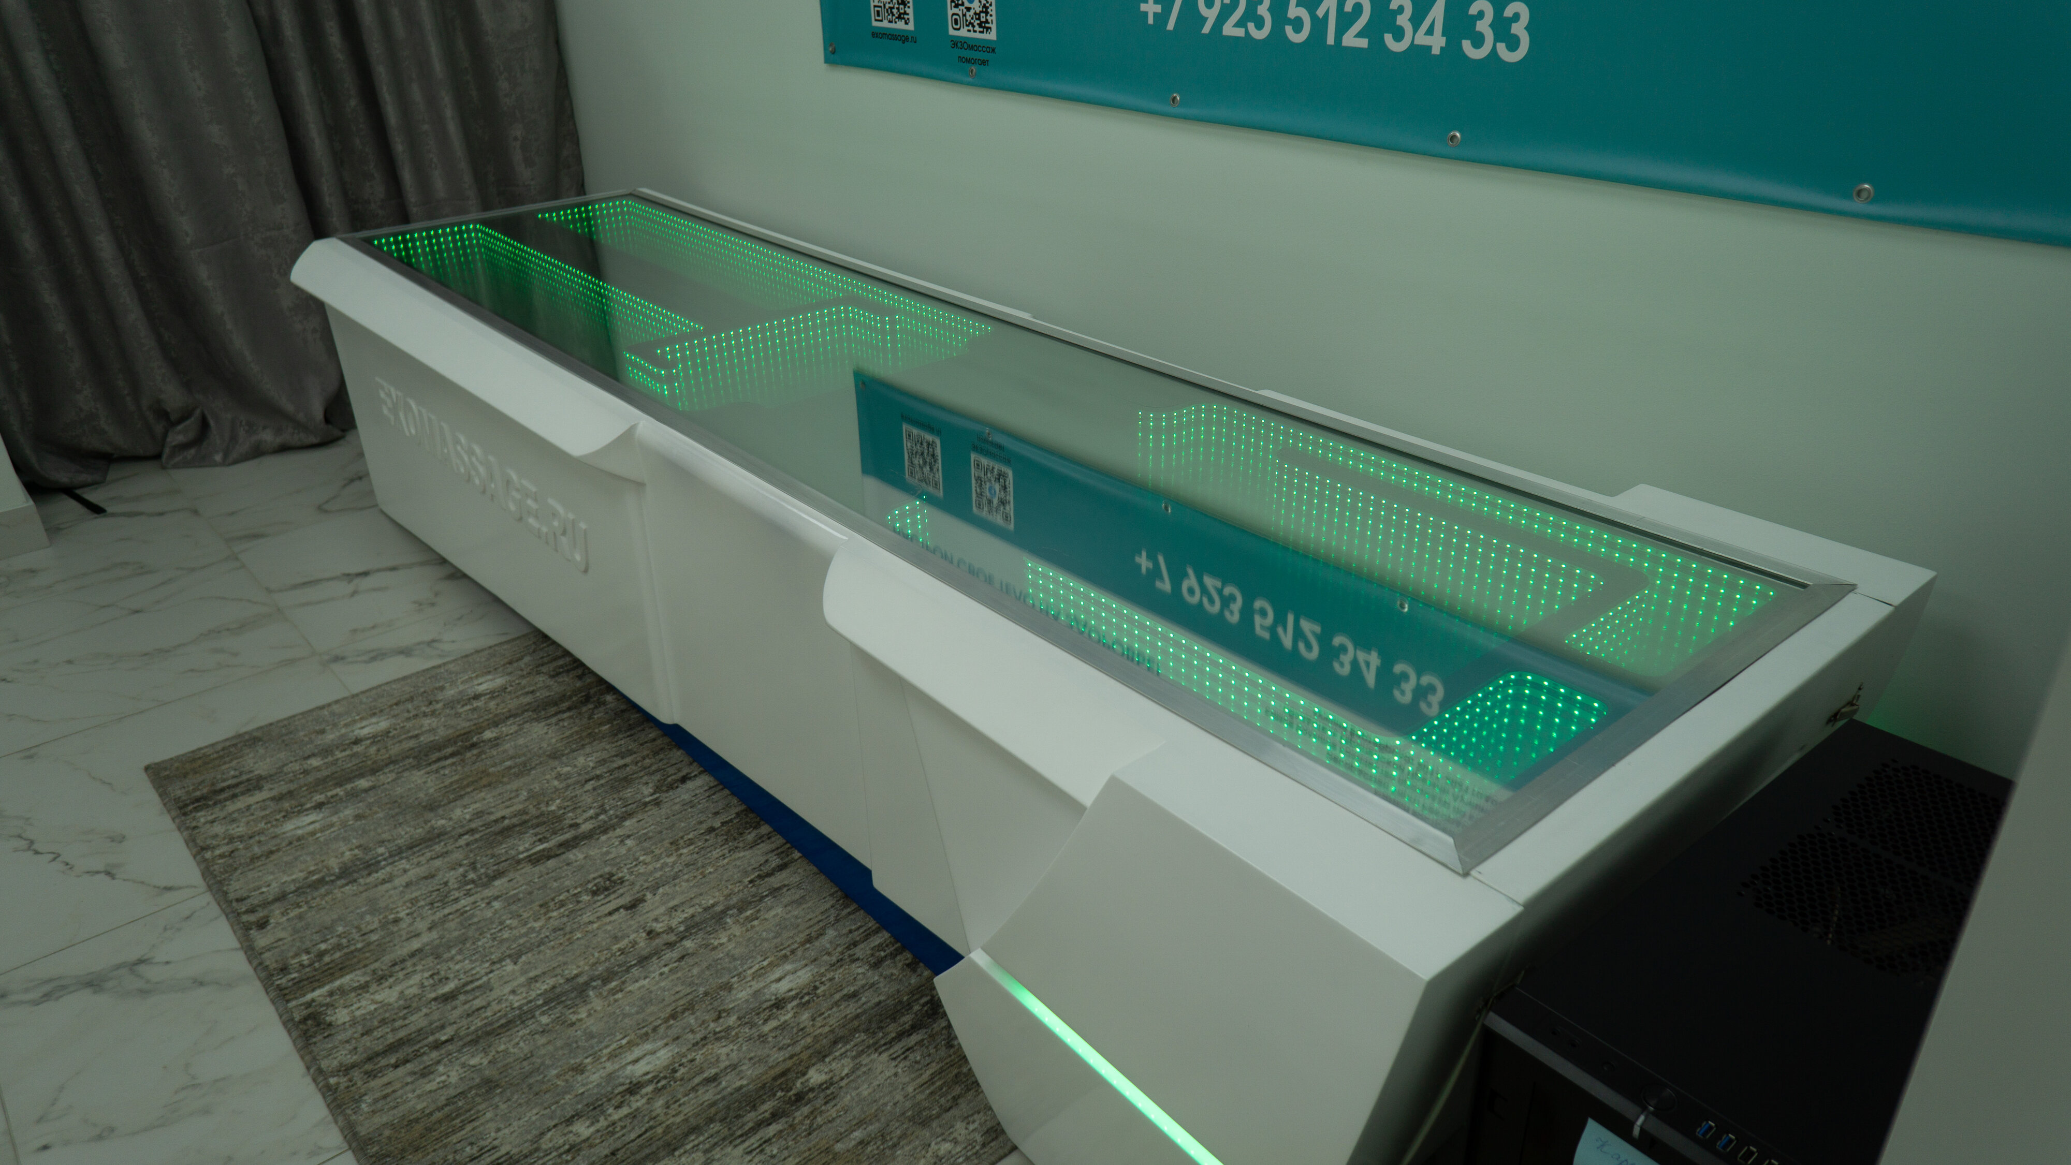
Актуальность
В современном мире, стремительно развивающемся в направлении цифровизации и автоматизации, возрастает потребность в эффективных инструментах для мониторинга и контроля технического состояния различных устройств и систем. Объектом исследования являлись экзомассажеры, это такие инновационные устройства предназначенные для терапевтического воздействия и улучшения качества жизни, обслуживание экзомассажеров требуют особого внимания в плане обеспечения бесперебойной работы, своевременного обслуживания и безопасности

Slide 3
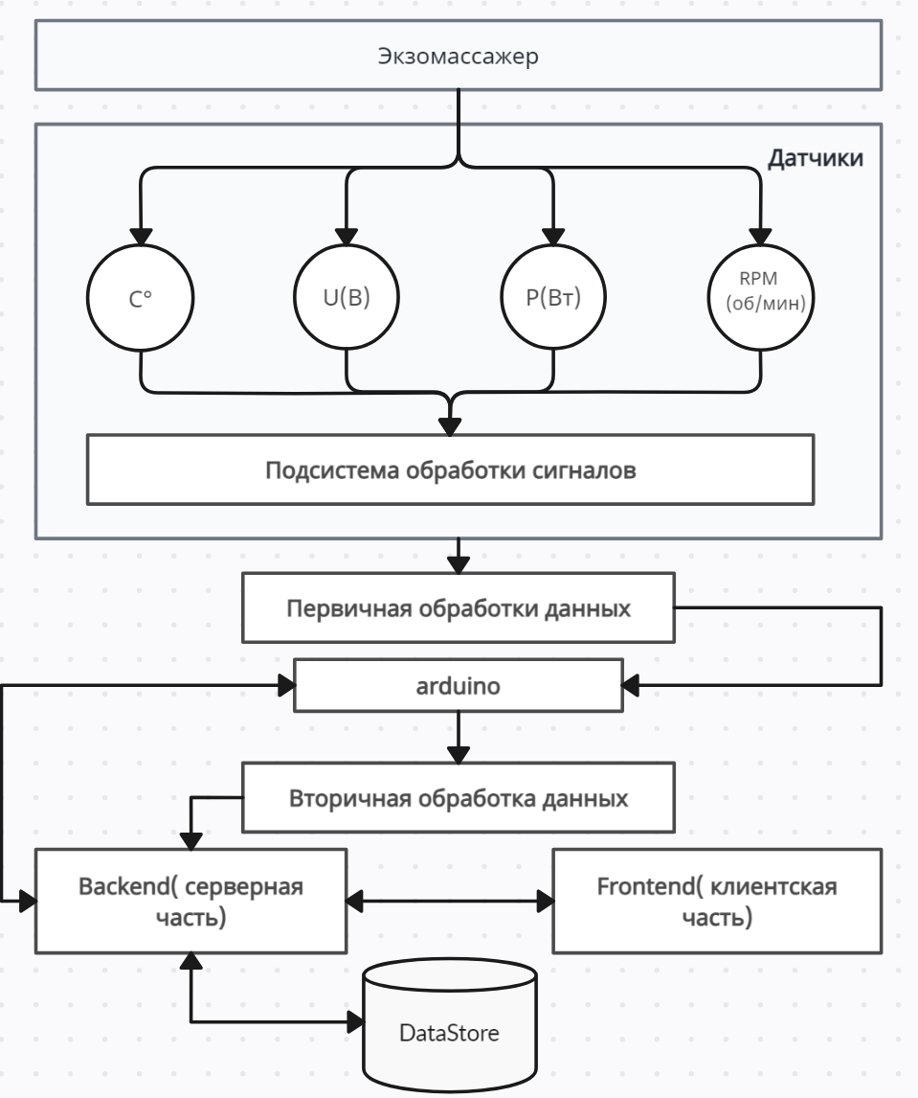

Slide 4
Проблемы
Отсутствие мониторинга технического состояния устройств
Слабая надежность и устойчивость системы
Отсутствие обработки и анализ данных
Отсутствие обновления программной части устройств
Notes:
1) 2) Заказчик распространяет свой продукт без ведома организации разработчика устройств, нарушая договоренности, кража технологий.
3)

Slide 5
Системы аналоги мониторинга
Критерий | Home Assistant | IQair
Цель и назначение | Управление умным домом и автоматизация устройств | Мониторинг и улучшение качества воздуха
Основные функции | - Поддержка множества интеграций - Создание автоматизаций - Управление через приложения - Высокая кастомизация | - Мониторинг качества воздуха - Данные в реальном времени - Рекомендации по улучшению - Интеграция с системами очистки
Преимущества | - Бесплатное использование - Широкая поддержка сообщества - Гибкость и масштабируемость | Высокая точность измерений Удобное мобильное приложение Подходит для разных помещений
Недостатки | Требует технических знаний Возможны сложности с интеграцией устройств | Высокая стоимость Ограниченная интеграция с другими системами умного дома
Стоимость | Бесплатно (могут быть расходы на оборудование) | Высокая стоимость устройств и услуг
Пользовательский опыт | Требует технических знаний для настройки и поддержки | Простота в использовании, фокус на удобстве и доступности информации
Система мониторинга экзомассажеров
Мониторинг технического состояния экзомассажоров
- Мониторинг состояния экзомассажеров - Сбор и анализ данных - Уведомления о неисправностях - Отчеты и диагностика
- Предупреждение о неисправностях - Увеличение срока службы устройств - Улучшение обслуживания экзомассажеров
Потенциальные высокие начальные затраты
Зависят от масштаба и сложности системы; могут быть высокими из-за оборудования и разработки ПО
Интуитивно понятное управление для операторов, возможно обучение для технического персонала
Notes:
Поскольку аналогов мониторинга экзомассажеров нет, я в качестве системы аналогов рассмотрел системы мониторинга различных систем

Slide 6
Цели:
Целью являлось разработка программных средств для распределенной системы мониторинга технического состояния экзомассажеров
Задачи
Разработка системы мониторинга технических параметров(℃, U[В] , W[Вт], V[об/мин]) экзомассажеров с возможностью удаленного доступа для пользователей
Реализация алгоритмов анализа данных для выявления аномалий и формирования рекомендаций по предотвращению отказов
Разработка интерфейса для визуализации результатов мониторинга и управления системой через веб-портал для пользователей.

Slide 7
Средства разработки
Среда разработки: PyCharm
Язык программирования: Python
Фреймворк: Django, Django REST framework
Формат обмена данными: JSON
Система управления версий: Git
СУБД: MySQL

Slide 8
Функционал системы
Администратор
Регистрация устройств.
Блокировка устройств
Добавление , удаление и редактирование пользователей
Обновление прошивок устройств
Создание регистрационных кодов
Просмотр логов устройств
Оператор
Удаленное управление устройством
Онлайн-связь с тех поддержкой

Slide 9
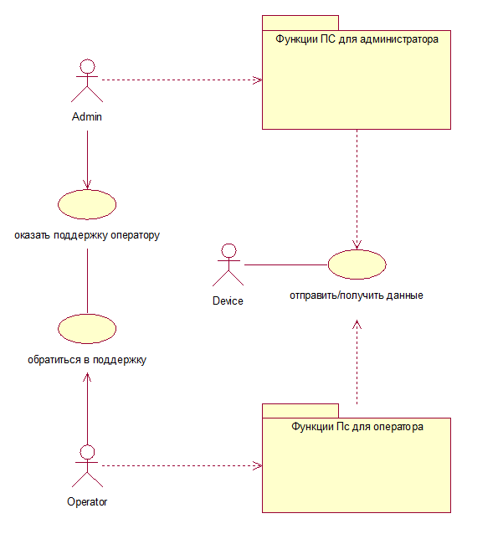
Пакеты вариантов использования

Slide 10
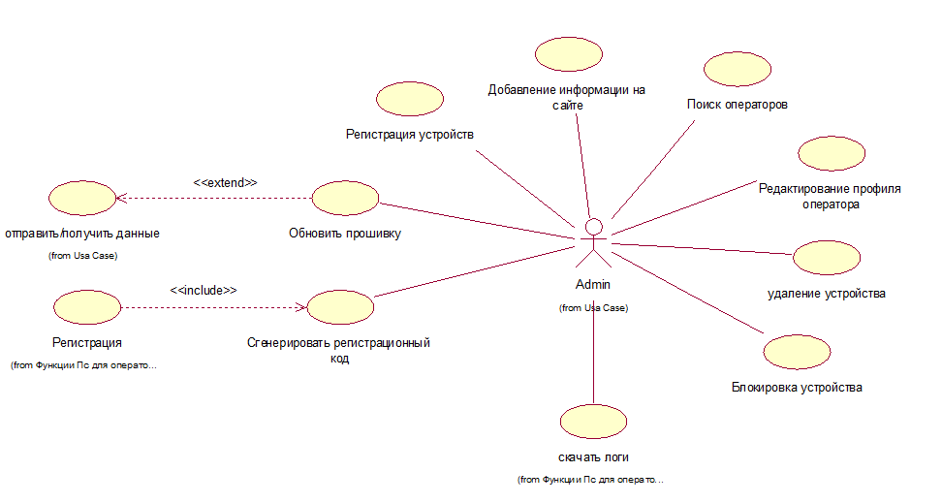
Детализация пакета функции ПС для администратора

Slide 11
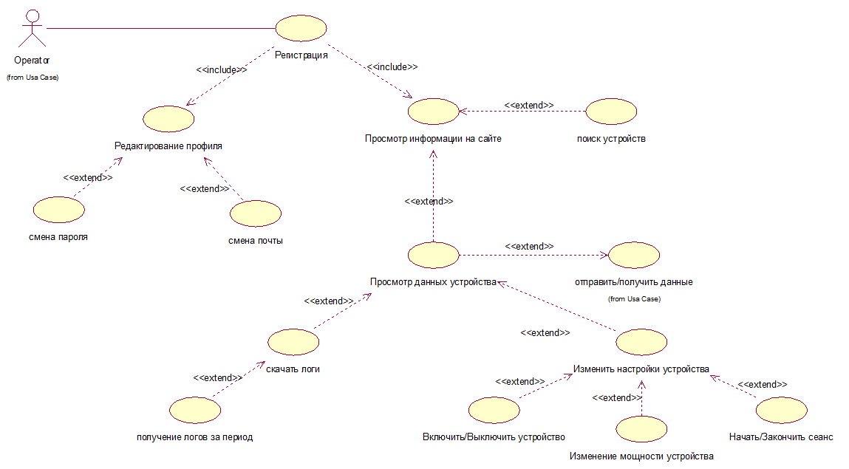
Детализация пакета функции ПС для оператора

Slide 12
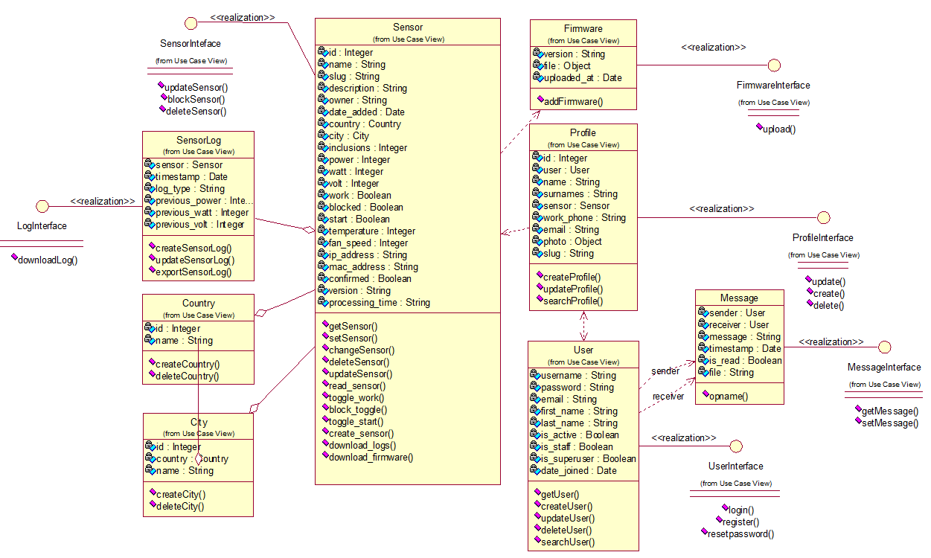
Диаграмма классов системы

Slide 13
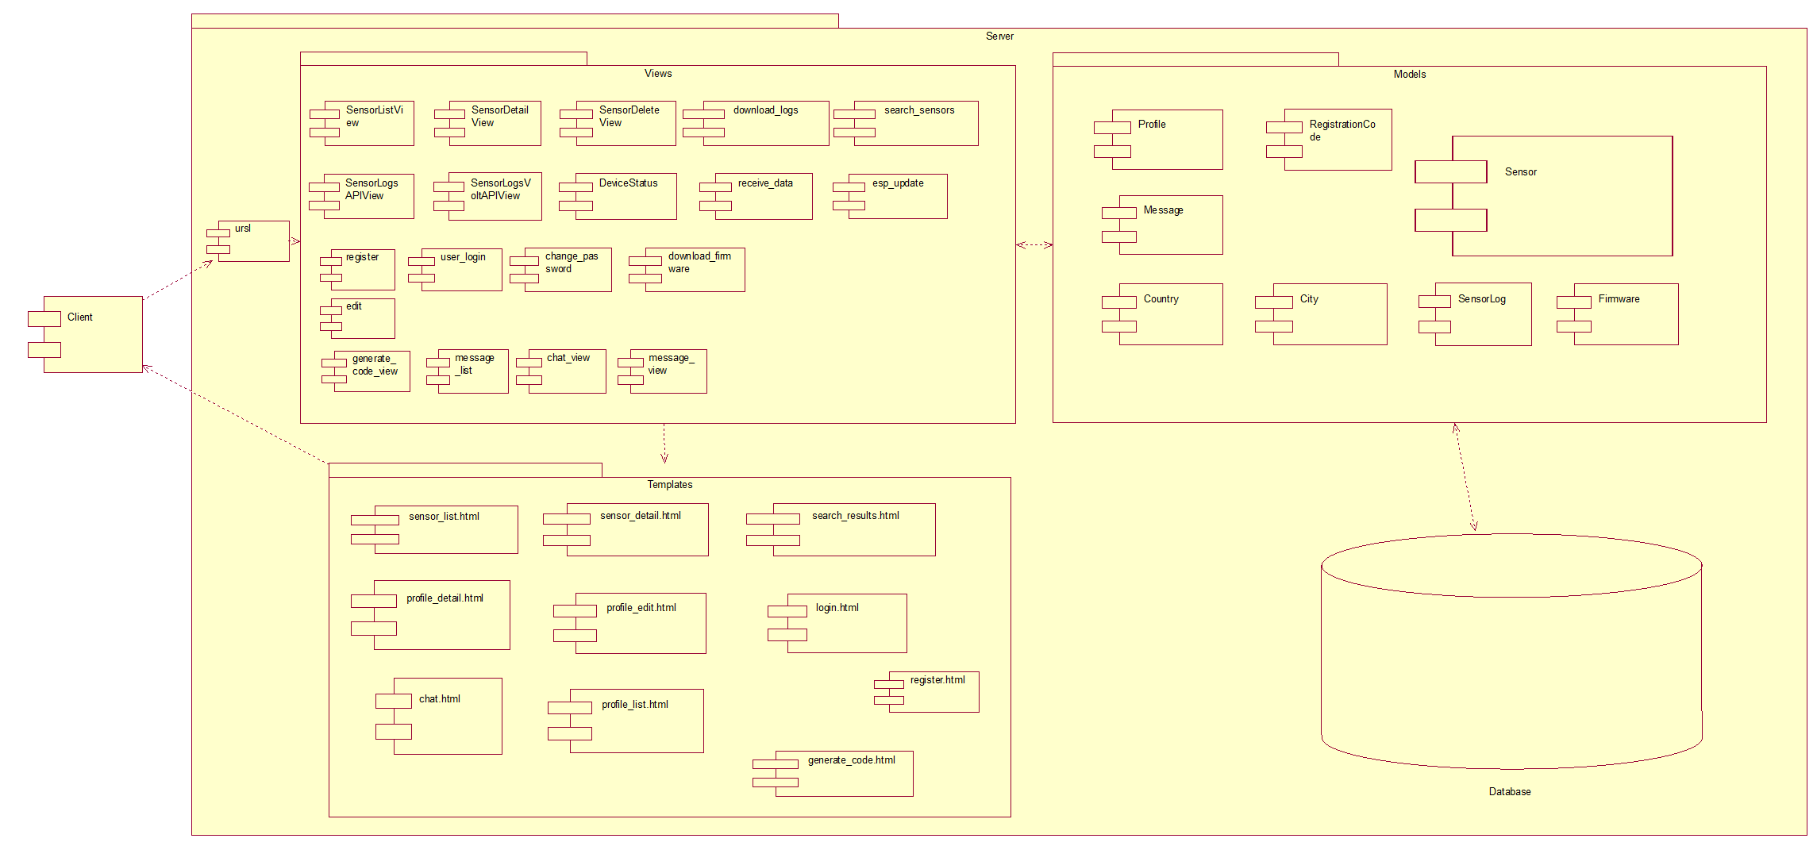
Диаграмма компонентов системы

Slide 14
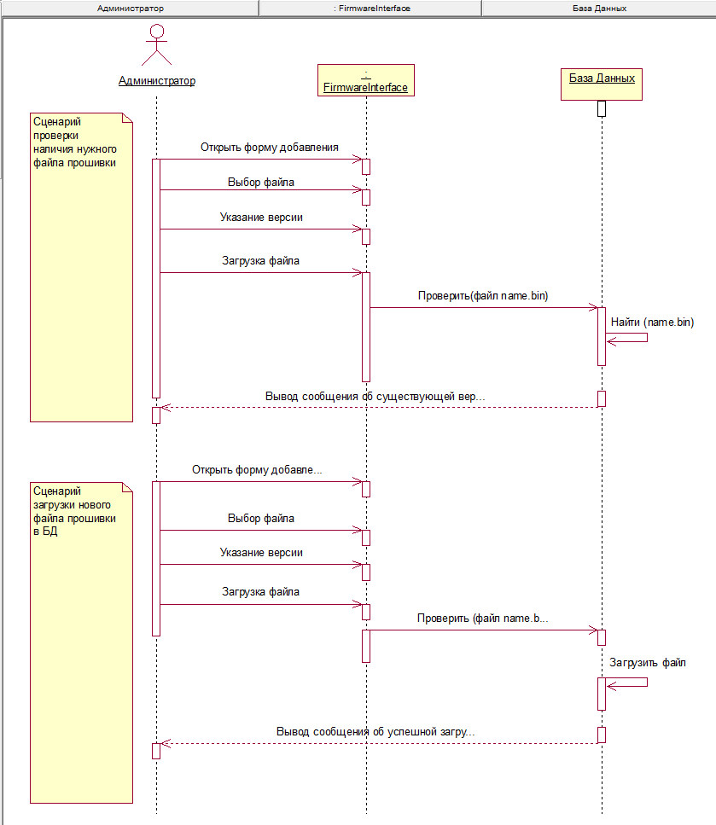
Диаграмма последовательности загрузки прошивки

Slide 15
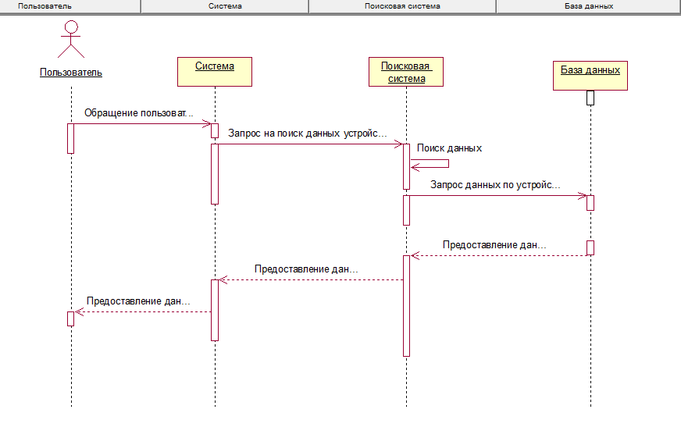
Диаграмма последовательности поиска устройств

Slide 16
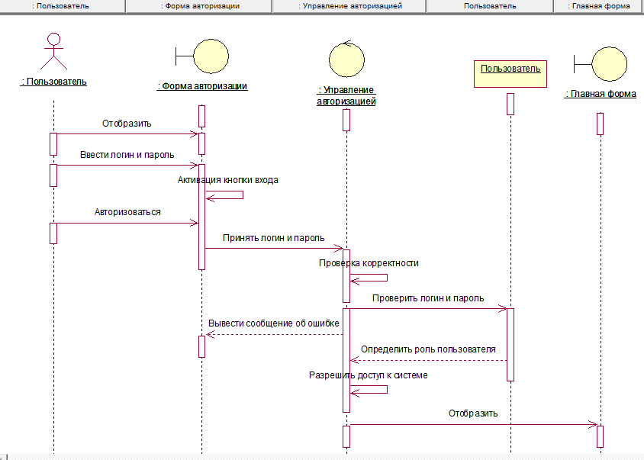
Диаграмма последовательности авторизации

Slide 17
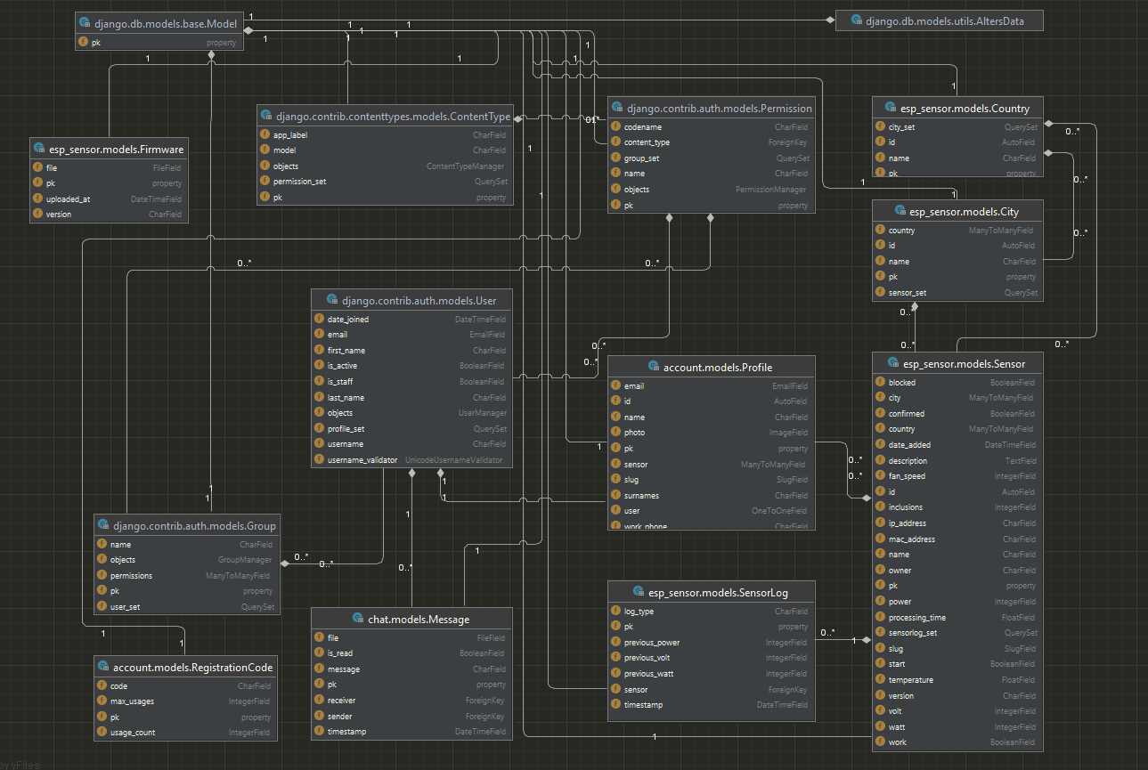
Классы-сущности и связи между ними

Slide 18
Перспективы
Расширение базы данных
Введение системы подписки
Улучшение клиентского сервиса
Масштабируемость и оптимизация системы
Увеличение скорости передачи данных

Slide 19
Заключение
В результата выполнения выпускной квалификационной работы было выполнено следующее:
Разработанная система выполняет следующие функции:
Регистрация устройств.
Система мониторинга ключевых технических параметров экзомассажоров с возможностью удаленного доступа для пользователей.
Реализованы алгоритмы анализа данных для выявления аномалий и формирования рекомендаций по предотвращению отказов технических устройств
Реализованы создание и сохранение различных вариантов настроек.

Slide 20
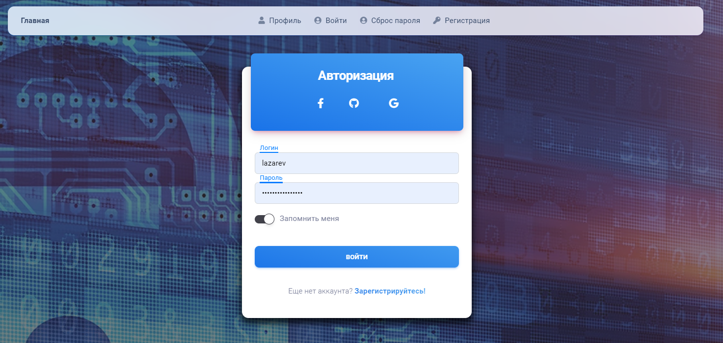
Окно авторизации

Slide 21
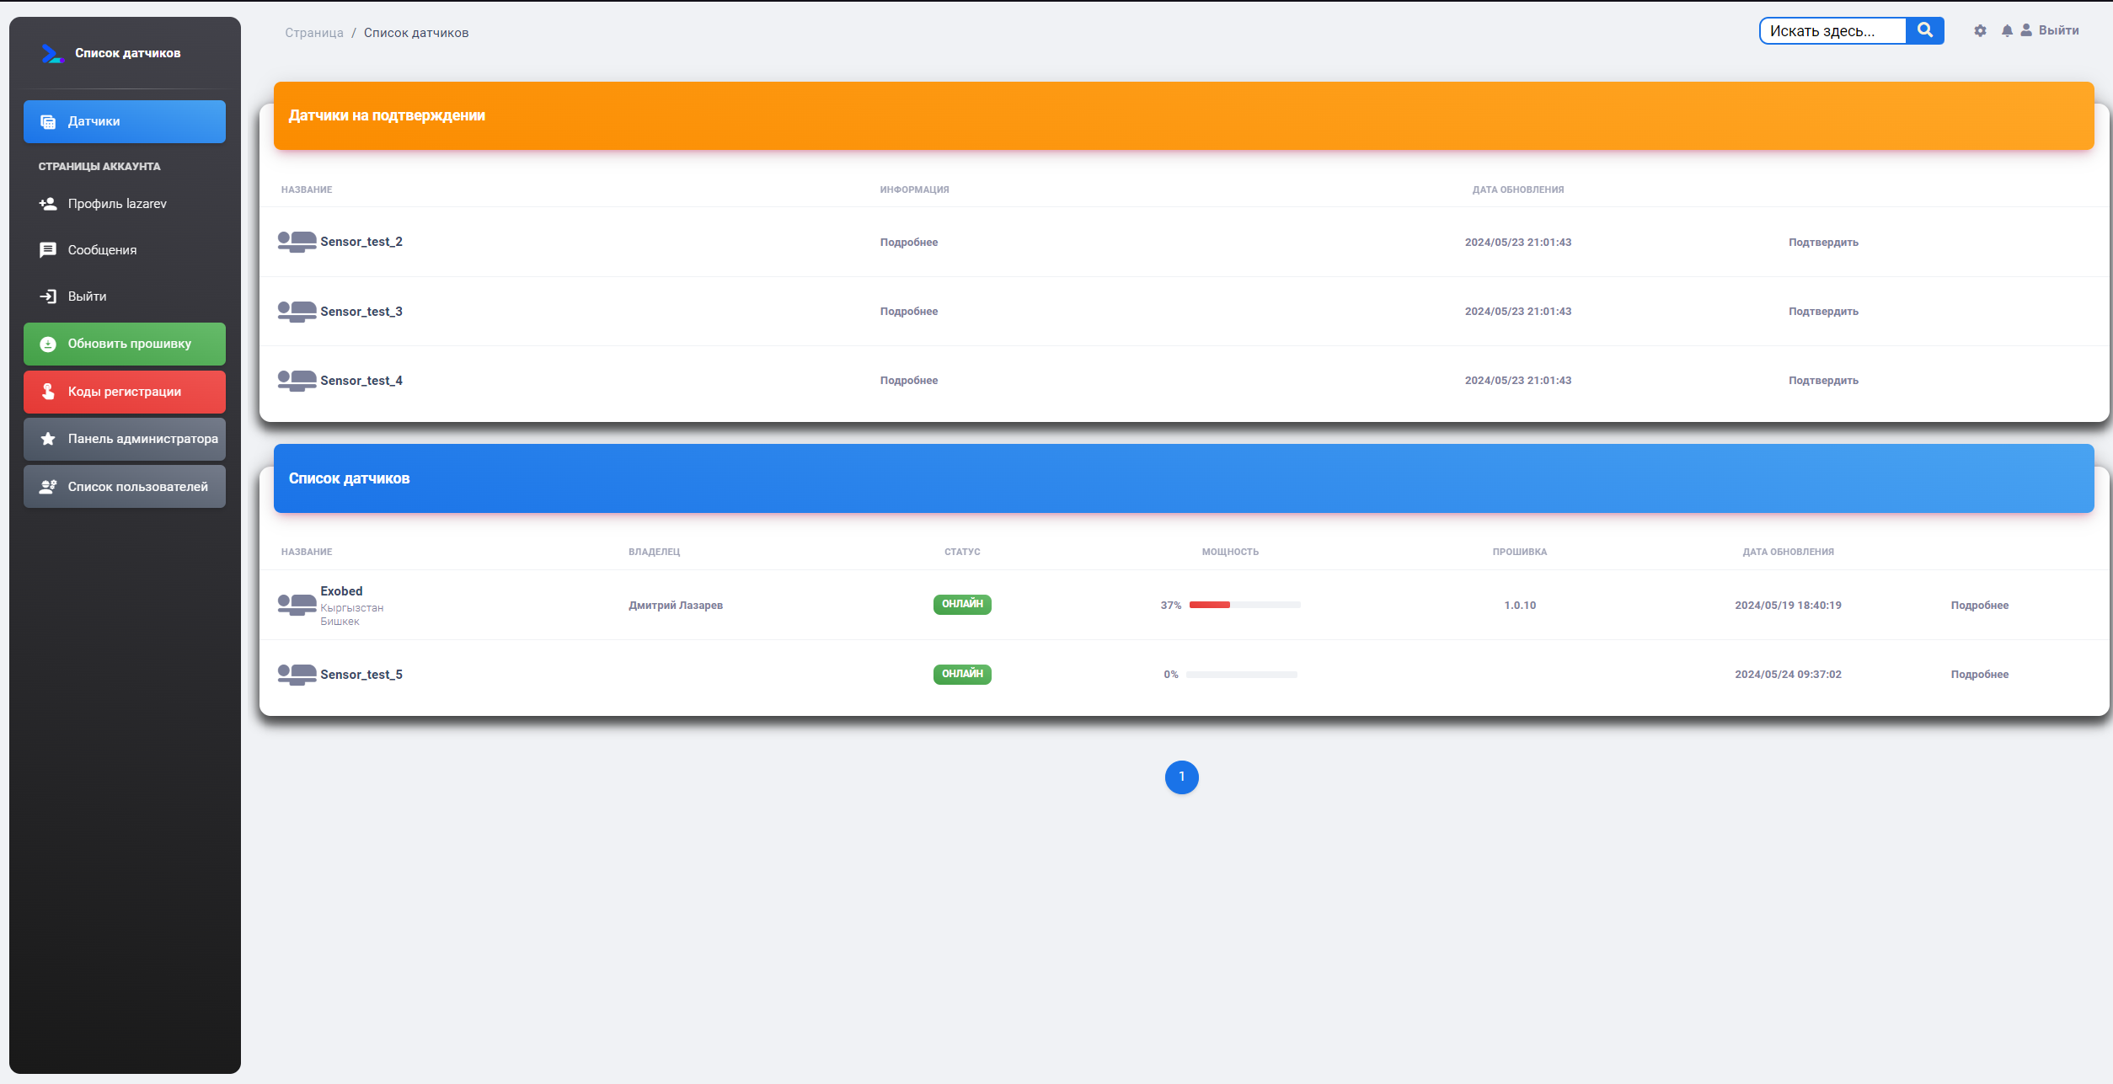
Главная страница от лица администратора

Slide 22
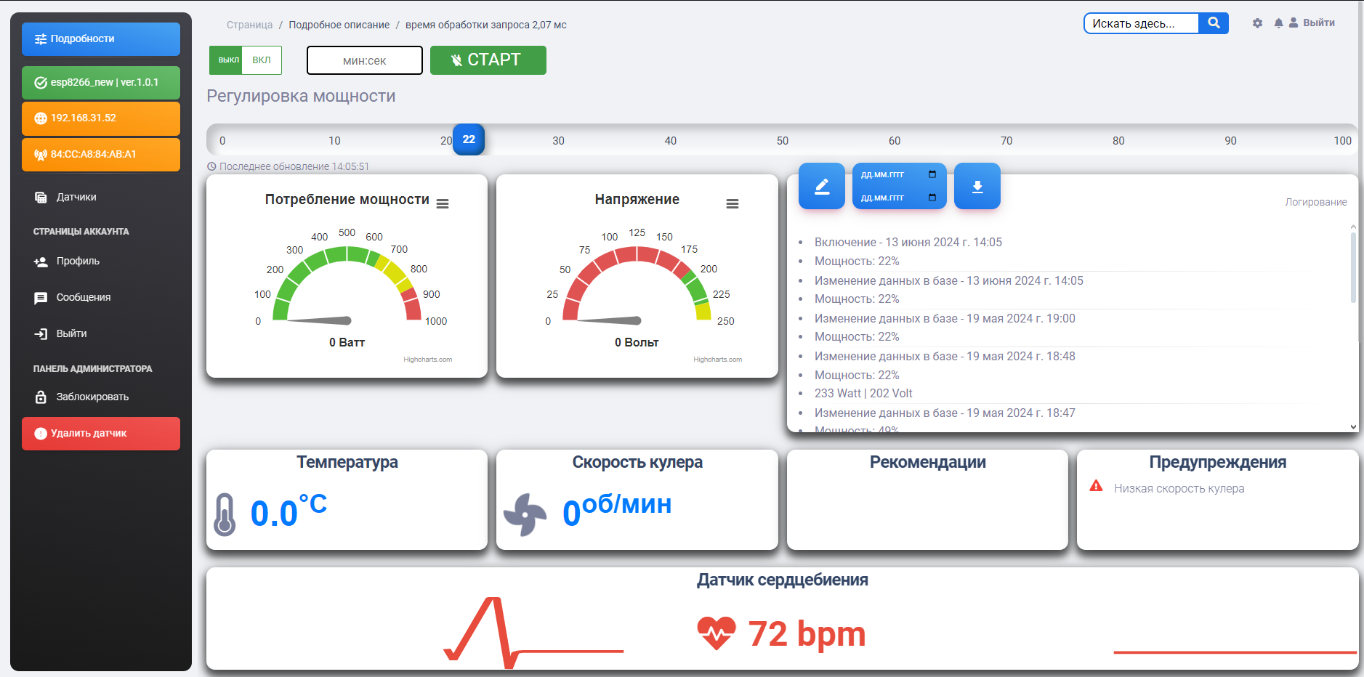
Страница устройства от лица администратора

Slide 23
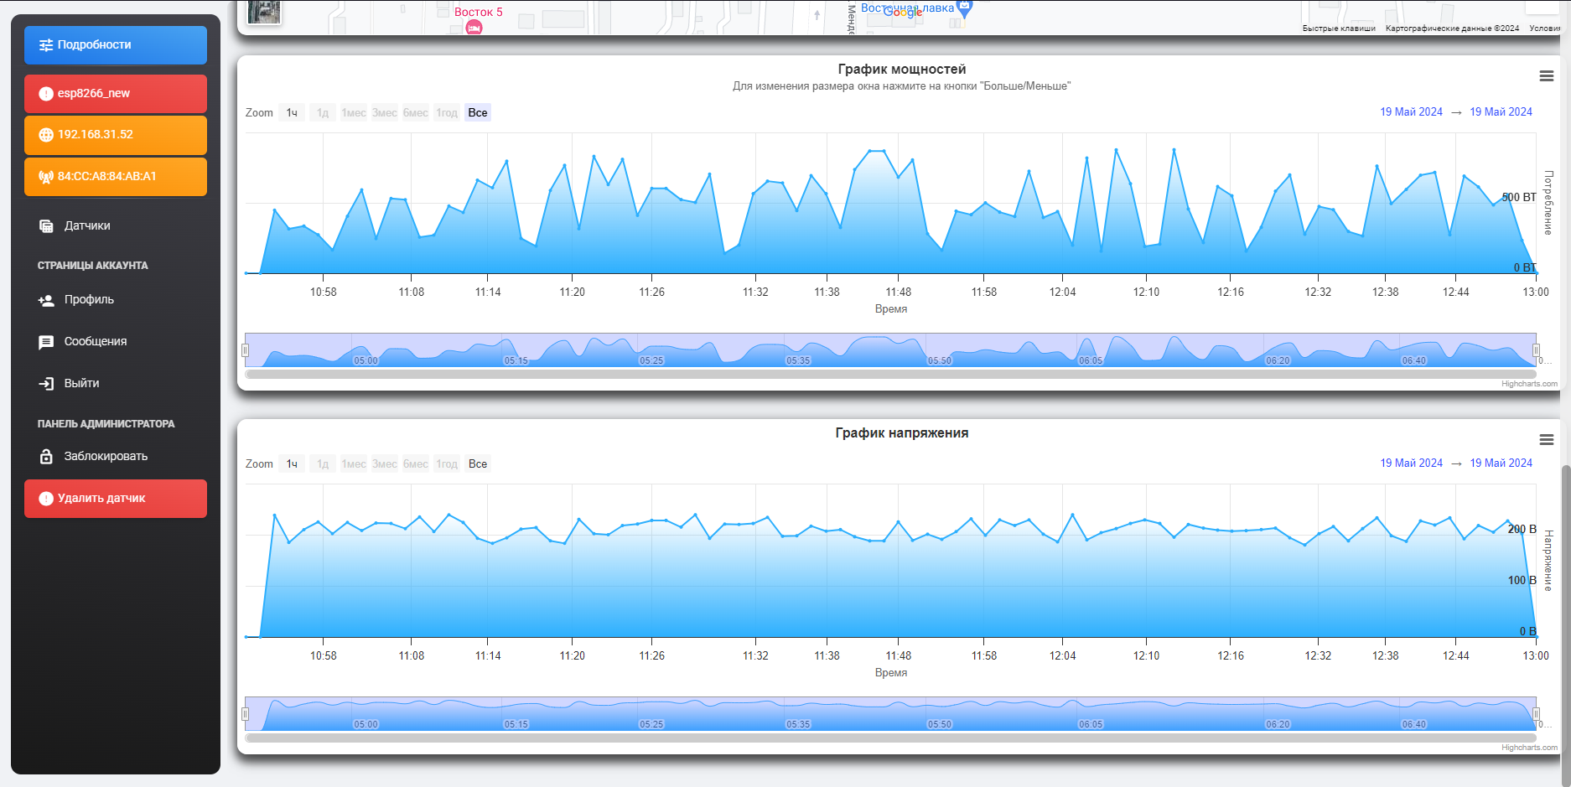
Страница устройства от лица администратора

Slide 24
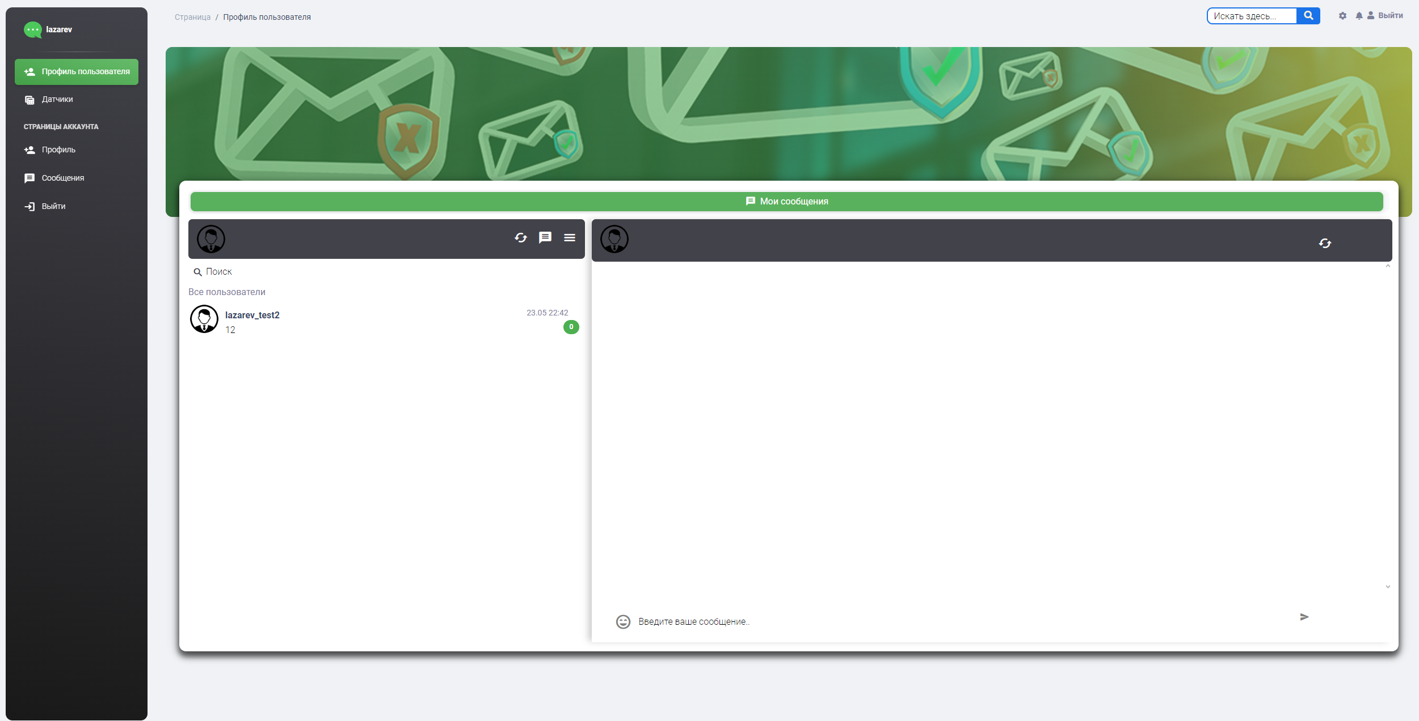
Связь с техподдержкой

Slide 25
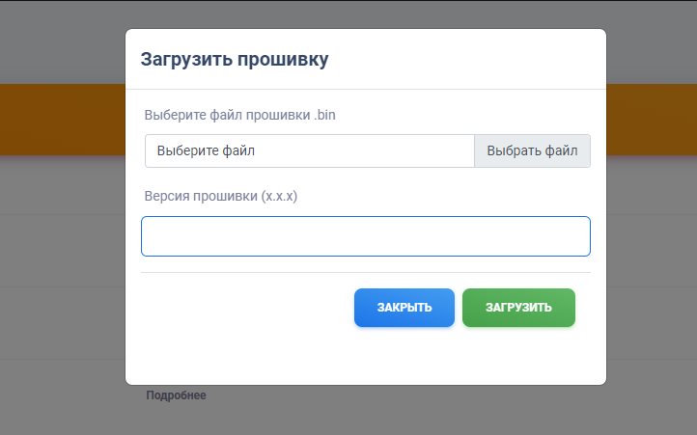
Форма добавления новой прошивки

Slide 26
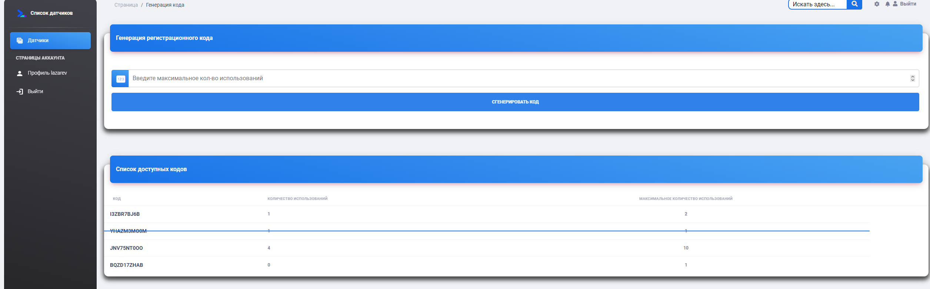
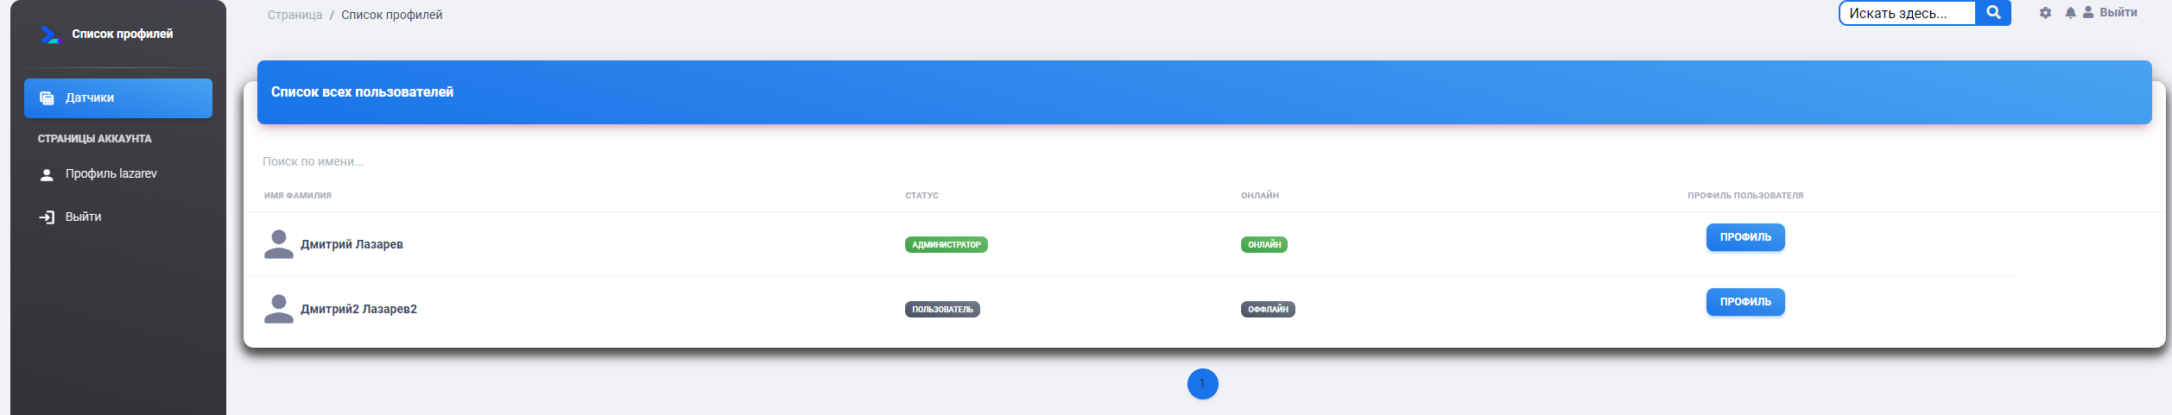
Страница регистрационных кодов

Slide 27
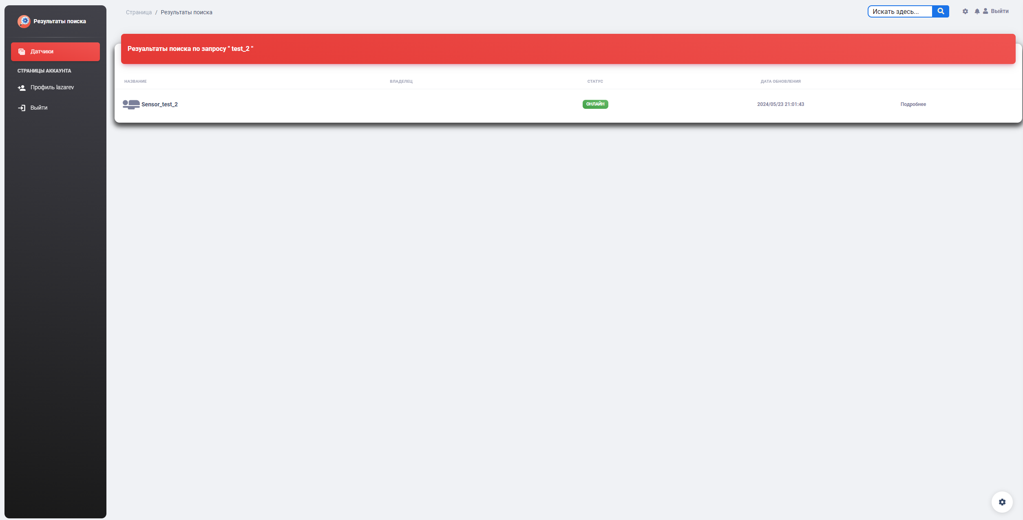
Страница поиска устройств

